Slide 1
Требования к апробации курсов дистанционного обучения в РСДО
ГБУ ДПО НСО ОблЦИТ
2019

Slide 2
Все необходимые методические материалы на сайте
http://sdo.edu54.ru

Slide 3
Направление работ на этапе апробации
В рамках апробации педагоги:
изучают содержание апробируемого курса;
проводят апробацию электронного курса;
с учениками (не менее 30%),
просмотр без участия учеников (100%);
ведут журнал апробации
журнал ведется по мере апробации (еженедельно!!!),
муниципальный координатор, школьный координатор образовательного учреждения и педагог-апробатор несут персональную ответственность за качество анализа курса.
Педагог-апробатор может обратиться за дополнительной информацией, необходимой для анализа курса, в муниципальные методические службы к муниципальному координатору

Slide 4
Основные задачи апробации:
1. Соответствие основным нормативным документам (ФГОС, учебному плану, примерным программам...);
2. Соответствие возрастным особенностям обучающихся. Педагогическая эффективность;
3. Возможность организации различных видов учебной деятельности, индивидуализации обучения;
4. Продуманность содержания: направленность учебного, дополнительного, справочного материала, опросов и заданий на проверку, обобщение знаний;
5. Качество оформления, единство стиля, отсутствие грамматических и стилистических ошибок и технических опечаток;

Slide 5
Основные задачи апробации:
6. Техническая работоспособность элементов курса;
7. Отсутствие привязки к конкретному учебнику (ссылок на конкретные параграфы, задания учебников);
8. Затруднения, возникающие в работе обучающихся с апробируемым курсом;
9. Возможность использования курса в образовательном процессе с применением электронного обучения и дистанционных образовательных технологий, наличие ресурсов для организации обратной связи;
10. Возможность использования курса в рамках различных педагогических технологий, как классических, так и инновационных

Slide 6
Организация проведения апробации
I. Организационно-подготовительный этап
№+ | Содержание работы | Ответственные
1. | Информационное письмо об организации работ по направлениям в региональном проекте «Сетевая дистанционная школа Новосибирской области» | региональный оператор
2. | Подготовка и проведение необходимых мероприятий на входе (семинары, консультации, повышение квалификации, подготовка журналов апробации) для координаторов проекта и учителей-апробаторов; подготовка и предоставление диагностического инструментария | региональный оператор
3. | Подготовка нормативной документации на муниципальном уровне, изучение диагностического инструментария | муниципальные координаторы
4. | Назначение и закрепление локальным актом ОО учителей-апробаторов, ответственных за проведение апробации; закрепление учеников; изучение диагностического инструментария | школьные координаторы
5. | Установление сроков мониторинга на школьном, муниципальном и региональном уровнях | рег., муницип. и школьные координаторы
6. | Осуществление загрузки учеников в систему, запись на курс | муницип., шк. координаторы, учителя-апробаторы
7. | Изучение структуры и содержания апробируемого курса; изучение диагностического инструментария | учителя-апробаторы

Slide 7
Организация проведения апробации
II. Календарно-тематическое планирование апробации
Завершение апробации заканчивается 05 июня 2020 г.
Учитель-разработчик до 19 июня 2020 г. завершает работы по доработке электронного курса.
Для успешного завершения апробационного периода учителям- апробаторам следует придерживаться следующего календарного плана – с 09 сентября 2019 года ежемесячно апробировать, анализировать и заполнять отчет в журнале апробации для электронных курсов из расчета:
̶ до 35 часов для не менее 5 уроков;
̶ до 70 часов для не менее 9 уроков;
̶ до 105 часов для не менее 13 уроков;
̶ до 140 часов для не менее 18 уроков.

Slide 8
Организация проведения апробации
III. Практический этап
№ | Содержание работы | Ответственные
1. | Общее руководство, мониторинг работы по апробации, анализ промежуточных результатов апробации | региональный, муниципальный и школьный координаторы
2. | Проведение текущей (1 раз в месяц) и промежуточной диагностики хода апробации (1 раз в четверть) | региональный, муниципальный и школьный координаторы
3. | Проведение апробации электронного курса в условиях конкретного класса, группы и образовательной организации (не менее 30% материалов электронного курса должно быть пройдено с детьми и 100% без обучения) Активность учеников на курсе должна составлять не менее 50%. Ведение журнала апробации, в котором фиксируются коррективы, комментарии, замечания, положительные и отрицательные моменты в работе с курсом | учителя-апробаторы, региональный координатор
4. | Знакомство с журналом апробации, ежемесячно обсуждение с учителем-апробатором итогов апробации, введение корректив в эталон электронного курса с отметкой в журнале апробации или их отклонение с указанием обоснования | учитель-апробатор, учитель-разработчик электронного курса, региональный координатор

Slide 9
Организация проведения апробации
IV. Обобщающий этап
№ | Содержание работы | Ответственные
1. | Предоставление журнала апробации и аналитического отчета школьному координатору | учитель-апробаторы
2. | Анализ результатов апробации, представление аналитического отчета муниципальному координатору (в электронном виде) | школьные координаторы
3. | Представление аналитического отчета в бумажном виде с подписями учителя-апробатора, школьного координатора и директора ОО, заверенных печатью, региональному оператору | школьные, муниципальные координаторы, учитель-апробаторы, директора ОО
4. | Включение результатов апробации в годовой аналитический отчет региональному оператору | муниципальные координаторы
5. | Анализ результатов апробации, контроль корректировки курсов учителями-разработчиками, резервное копирование обновленных эталонов, передача электронных курсов в обучение | региональный оператор

Slide 10
Специфика дистанционного обучения
Цель курсов дистанционного обучения – самостоятельная работа учащихся при использовании СДО в очном обучении и с применением дистанционных технологий.
Структура учебно-методического материала при построении электронного курса должна быть простой в понимании.
Достаточность материалов в курсе для качественного обучения дистанционно.
Отправка к сторонним источникам должна быть минимальной или должны использоваться как дополнительный материал.
Все материалы курса большого объема должны содержаться на сайте регионального оператора, а не в курсе.

Slide 11
Специфика дистанционного обучения
Не изложение учебного материала, а активное вовлечение обучаемых в учебный процесс, то есть в учебно-методическом комплексе электронных курсов акцент необходимо переносить на практическое применение получаемых знаний, выполнение тренировочных упражнений и контрольных заданий.
Количество оцениваемых элементов не должно быть меньше часов, на которые рассчитан электронный курс.
Организация активного общения обучаемых с преподавателем и между собой, используя комментарии к оценкам, чаты и форумы, видеоконференции, семинары.

Slide 12
Нулевой модуль
Обязательные объекты в нулевом модуле согласно ФГОС:
название курса,
класс,
предмет,
количество часов,
УМК,
УТП,
пояснительная записка,
инструкции для учителя,
инструкции для ученика.

Slide 13
РЕСУРСЫ дистанционного курса:
тексты лекций;
карты, иллюстрации, схемы, диаграммы, формулы;
веб-страницы;
аудио и видео-файлы;
анимационные ролики, 3D-модели, в том числе анимированные;
ссылки на ресурсы Интернет и т.п.
Работать с ресурсами просто – их необходимо освоить в сроки, указанные преподавателем – либо прочитать с экрана, просмотреть либо распечатать, можно сохранить их на свой локальный компьютер (должны быть инструкции).

Slide 14
ДЕЯТЕЛЬНОСТНЫЕ ЭЛЕМЕНТЫ дистанционного курса:
видеоконференции;
форумы, чаты;
задания, опросы, тесты;
семинары и т.п.
Интерактивные средства служат для проверки уровня знаний обучаемых, либо вовлечения их во взаимодействие как друг с другом, так и с преподавателем.
Деятельностные элементы могут предполагать одностороннюю активность слушателей и обоюдную: между учащимся и преподавателем.
Элементы общения, групповой работы следует апробировать с учениками в первую очередь.

Slide 15
Методические рекомендации по оформлению курса в дистанционной оболочке Moodle
Уроки имеют сквозную нумерацию по всему курсу. Таким образом, количество уроков курса совпадает с общим количеством часов в УТП.
вступительный онлайн урок (примерный сценарий);
новостной форум для публикации преподавателем сообщений об основных событиях курса;
список источников информации, используемых в курсе (учебники, другие печатные издания, ссылки на сайты);
возможна публикация глоссария курса.

Slide 16
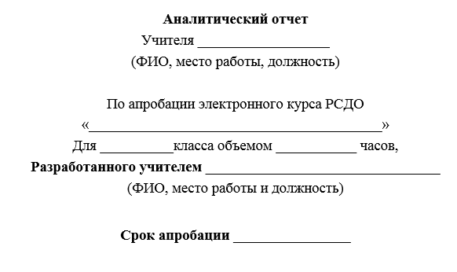
Отчетность по апробации
Отчет о проведенной апробации курса оформляется по рекомендуемому образцу. В нём выражается развернутое и аргументированное мнение учителя об апробируемом курсе, основанное на полученных образовательных результатах, с использованием нормативных документов, определяющих содержание образовательного процесса в образовательных организациях, пояснительной записке к учебному плану, данных анкет и других материалов.
Учитель-апробатор даёт аргументированную качественную характеристику курса по параметрам, предложенным в настоящих методических рекомендациях в качестве диагностического инструментария, подкрепляет описание конкретными примерами.
В случае необходимости учитель-апробатор может приложить к заключению рекомендации по требуемой доработке курса.
В аналитическом отчете должна быть указана ссылка на электронный журнал апробации курса.
Отправить электронную копию аналитического отчета разработчику курса и региональному координатору (Форма аналитического отчета прилагается ниже).

Slide 17
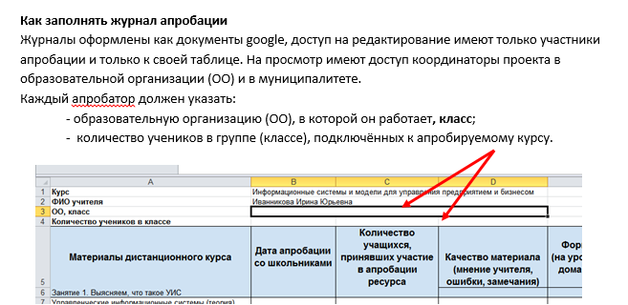
Журнал апробации

Slide 18
Курс передан
в РСДО

Slide 19
Наши контакты
ГБУ ДПО НСО ОблЦИТ, ул. Блюхера, 40
Павлюченко Александра Сергеевна
asp@oblcit.ru
Азарова Наталья Вадимовна
anv@oblcit.ru
349-5-800 (внутренний 244)
Слободчикова Сардана Михайловна
usm@oblcit.ru
349-5-800 (внутренний 243)
Сергеева Анна Александровна
saa@oblcit.ru
349-5-800 (внутренний 242)
Деревягина Диана Александровна
dda@oblcit.ru
349-5-800 (внутренний 242)

